Slide 1

Sesión
Programación funcional Java
WWW.MAKAIA.ORG
Carrera 43 A # 34 - 155. Almacentro. Torre Norte. Oficina 701
Medellín (Antioquia), Colombia

Slide 2

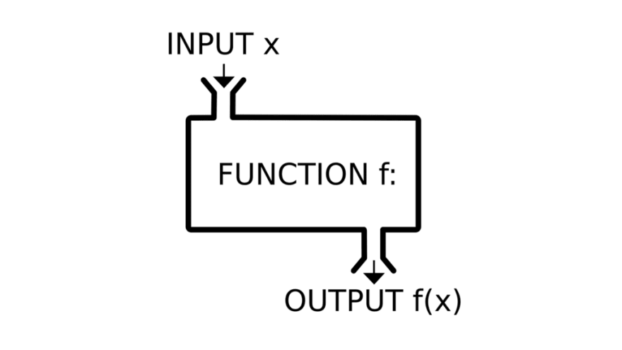
Que es la programacion funcional?
La programación funcional (PF) es un paradigma de programación al igual que la programación orientada a objetos (POO). La PF se basa en cálculo lambda y concretamente en composición de funciones puras para modelar las soluciones de softwar
WWW.MAKAIA.ORG
Carrera 43 A # 34 - 155. Almacentro. Torre Norte. Oficina 701
Medellín (Antioquia), Colombia

Slide 3
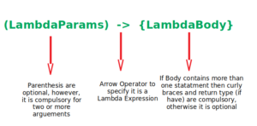
Que son las funcionales Lambdas
Las funciones lambdas es un término adoptado de la programación funcional y corresponden con funciones de Java que normalmente son anónimas y se escriben en línea allí donde se usan.
Como cualquier función recibe cero o más argumentos y devuelven uno o ningún valor de retorno. Como cualquier función, puede consumir métodos de otras clases y objetos
WWW.MAKAIA.ORG
Carrera 43 A # 34 - 155. Almacentro. Torre Norte. Oficina 701
Medellín (Antioquia), Colombia

Slide 4
Supplier | esta función se debe utilizar cuando se necesiten generar objetos sin requerir argumentos.
Consumer | esta en cambio es el opuesto de Supplier ya que consume, acepta como argumento el tipo T sin devolver ningún valor de retorno.
Function<T,R> | esta interfaz permite definir una función que acepta un parámetro de tipo T y devuelve un resultado del tipo R pudiendo aplicarle alguna transformación u operación
BiFunction<T,R,S> | esta interfaz permite definir una función que acepta dos parámetros de tipo T y R, devolviendo un resultado del tipo S. Normalmente serán operaciones de agregación u operadores binarios como la suma, resta, etc
Predicate | la interfaz predicado debe devolver forzosamente un boolean dado un objeto de tipo T, normalmente utilizado para filtrar elementos de una colección.
WWW.MAKAIA.ORG
Carrera 43 A # 34 - 155. Almacentro. Torre Norte. Oficina 701
Medellín (Antioquia), Colombia

Slide 5
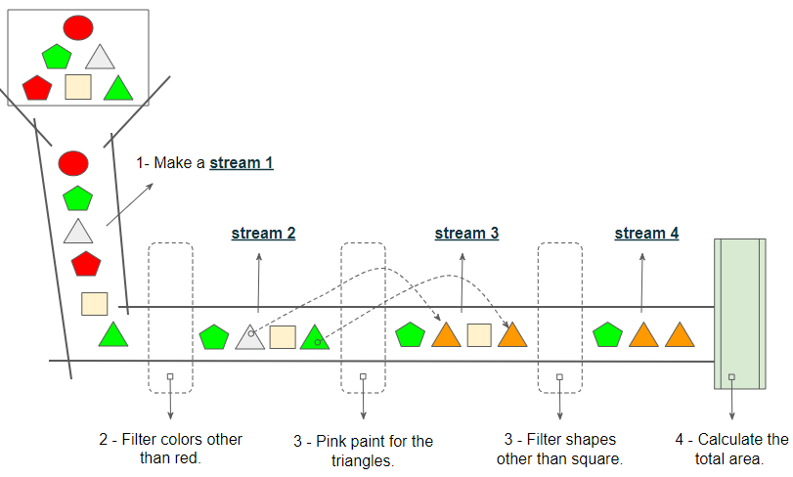
Java Stream API
WWW.MAKAIA.ORG
Carrera 43 A # 34 - 155. Almacentro. Torre Norte. Oficina 701
Medellín (Antioquia), Colombia

Slide 6
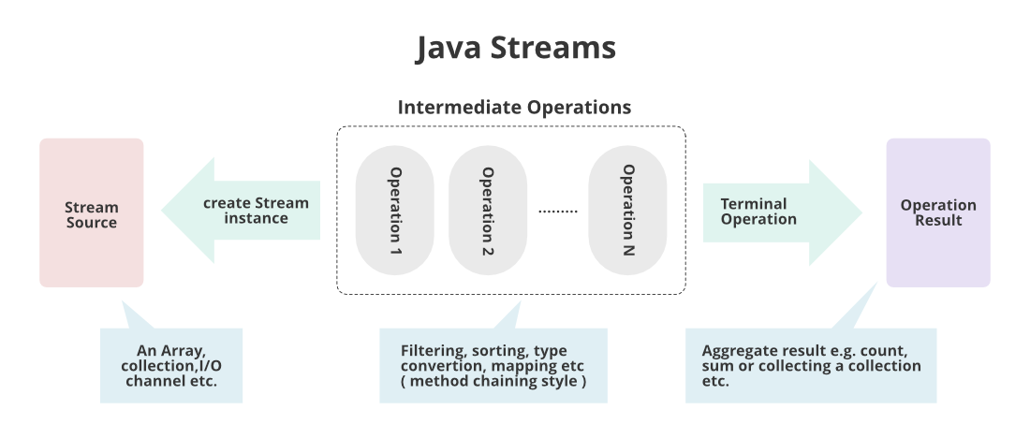
WWW.MAKAIA.ORG
Carrera 43 A # 34 - 155. Almacentro. Torre Norte. Oficina 701
Medellín (Antioquia), Colombia

Slide 7
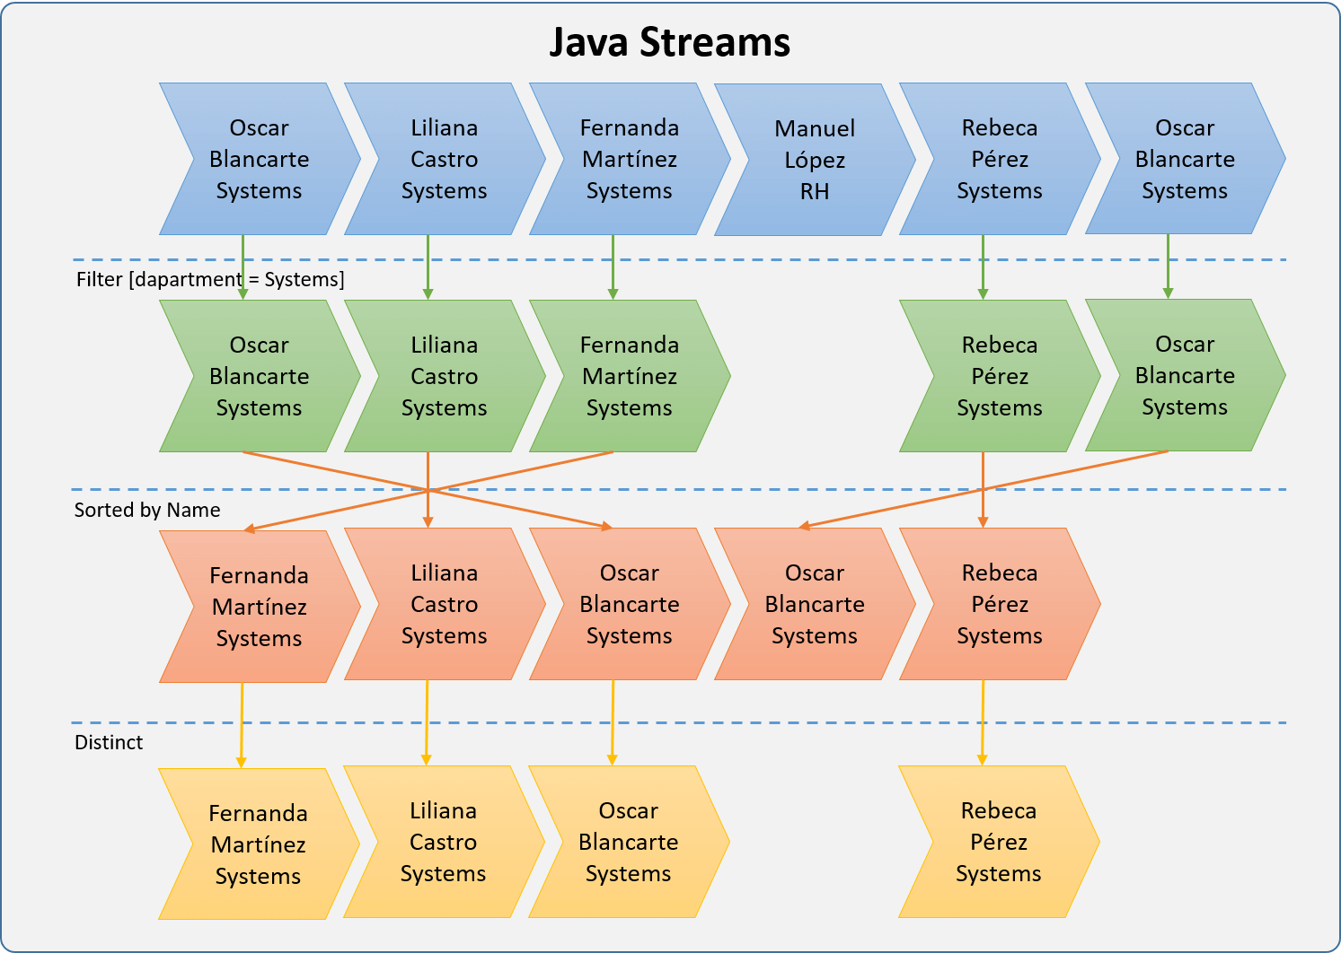
WWW.MAKAIA.ORG
Carrera 43 A # 34 - 155. Almacentro. Torre Norte. Oficina 701
Medellín (Antioquia), Colombia

Slide 8
REFACTOR CON STREAM API.
WWW.MAKAIA.ORG
Carrera 43 A # 34 - 155. Almacentro. Torre Norte. Oficina 701
Medellín (Antioquia), Colombia

Slide 9
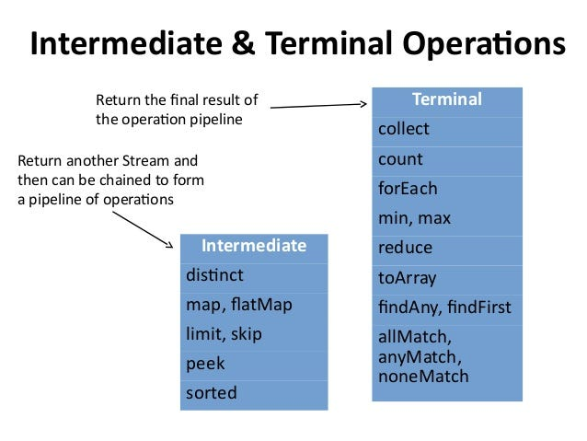
WWW.MAKAIA.ORG
Carrera 43 A # 34 - 155. Almacentro. Torre Norte. Oficina 701
Medellín (Antioquia), Colombia

Slide 10
Fuentes
https://www.geeksforgeeks.org/intermediate-methods-of-stream-in-java/
https://www.baeldung.com/java-8-streams
WWW.MAKAIA.ORG
Carrera 43 A # 34 - 155. Almacentro. Torre Norte. Oficina 701
Medellín (Antioquia), Colombia

Slide 11





STRATEGY
WWW.MAKAIA.ORG
CONCEPT
PROMOTE
Info: comunicaciones@makaia.org
Corporación MAKAIA
Medellín, Colombia
Carrera 43A – 34-155. Almacentro
Torre Norte, Oficina 701
Teléfono: (+574) 448 03 74
Móvil: (+57) 320 761 01 76
@makaiaorg

